Slide 1
Peelings Chimiques et
Resurfacage Cutane
Du peeling superficiel au phenol profond — acides, profondeurs, protocoles, microneedling et gestion des complications
docentra.fr — Formation continue

Slide 2
Programme de la formation
✓ 1. Bases de la peau et principes du peeling
✓ 2. Peelings superficiels : les workhorses
✓ 3. Peelings moyens et profonds
✓ 4. Microneedling et dermabrasion
✓ 5. Préparation cutanée et protocoles combinés
✓ 6. Complications et cas cliniques
docentra.fr — Contenu à visée pédagogique, ne remplace pas une formation pratique

Slide 3
SECTION 01
Bases de la peau et principes du peeling

Slide 4
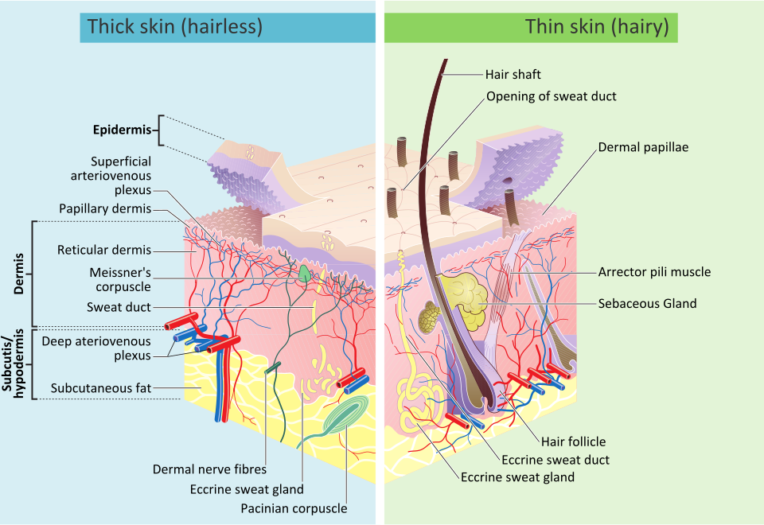
Structure cutanée et renouvellement cellulaire
• L'épiderme se renouvelle en 28 jours (20 ans) à 45-50 jours (60 ans) — le peeling accélère ce processus
• Le derme contient collagène (80 %), élastine et GAG — c'est lui qui détermine la fermeté et l'épaisseur
• La jonction dermo-épidermique s'aplatit avec l'âge : la peau adhère moins bien, les rides se forment
• Le peeling chimique détruit de manière contrôlée les couches superficielles pour stimuler la régénération
• Profondeur de destruction = profondeur de résultat = profondeur de risque
Couches de la peau — le peeling detruit de maniere controlee pour stimuler la regeneration

Slide 5
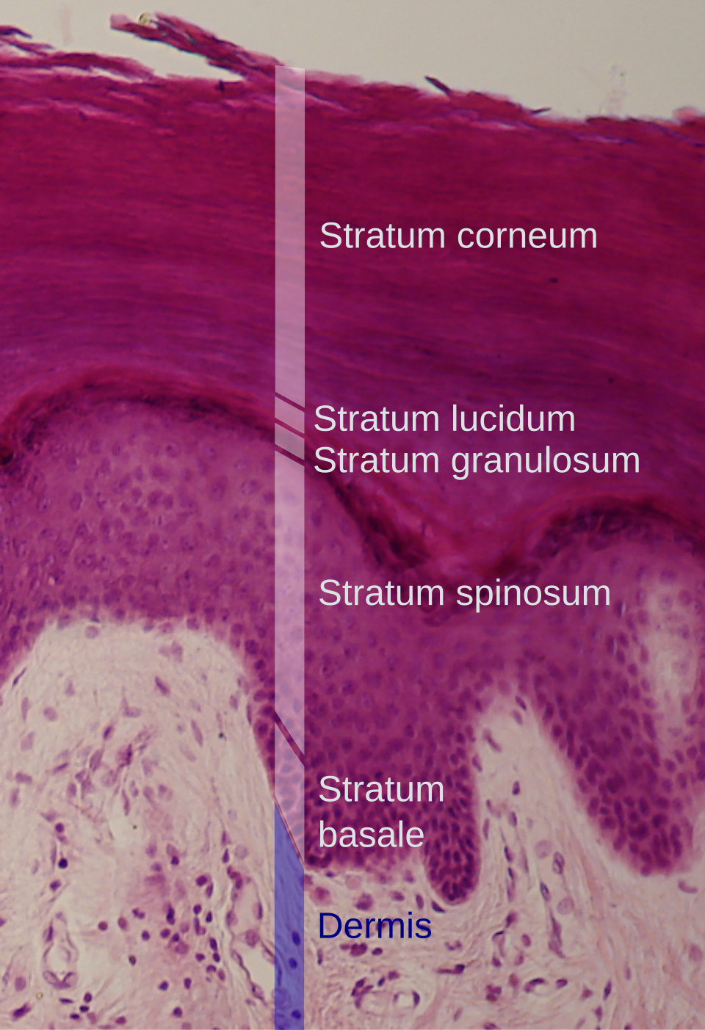
Classification des peelings par profondeur
• Très superficiel : épiderme seulement (couche cornée). AGA 20-30 %, acide salicylique 20 %. Aucun downtime
• Superficiel : épiderme entier jusqu'à la basale. AGA 50-70 %, Jessner. Desquamation 3-5 jours
• Moyen : épiderme + derme papillaire. TCA 25-35 %, ou Jessner + TCA. Croûtes 7-10 jours
• Profond : derme réticulaire. Phénol (Baker-Gordon). Anesthésie, monitoring cardiaque, croûtes 2 semaines
• Le choix de la profondeur dépend de l'indication, du phototype, de la tolérance au downtime et de l'expérience du praticien
Couches epidermiques — profondeur de destruction = profondeur de resultat

Slide 6
SECTION 02
Peelings superficiels : les workhorses

Slide 7
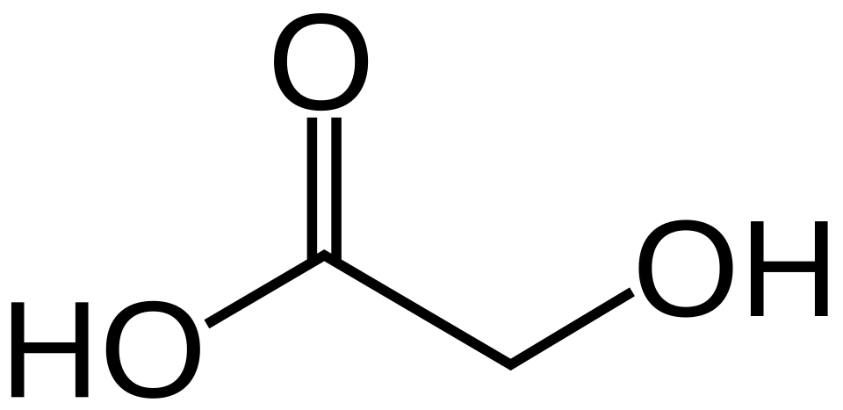
Acide glycolique (AGA) : le plus utilisé
• Alpha-hydroxy-acide (AHA) dérivé de la canne à sucre. La plus petite molécule AHA = pénétration maximale
• Concentrations : 20-30 % (très superficiel, cosmétique) → 50-70 % (superficiel, médical)
• Mécanisme : dissolution du ciment intercellulaire (desmosomes), exfoliation accélérée
• Temps de pose : 1-5 minutes selon la concentration. Neutralisation obligatoire (bicarbonate de sodium)
• Protocole type : 4-6 séances à 2-4 semaines. Idéal pour éclat, pores, acné légère, teint terne
Molecule d'acide glycolique — le plus petit AHA, penetration maximale

Slide 8
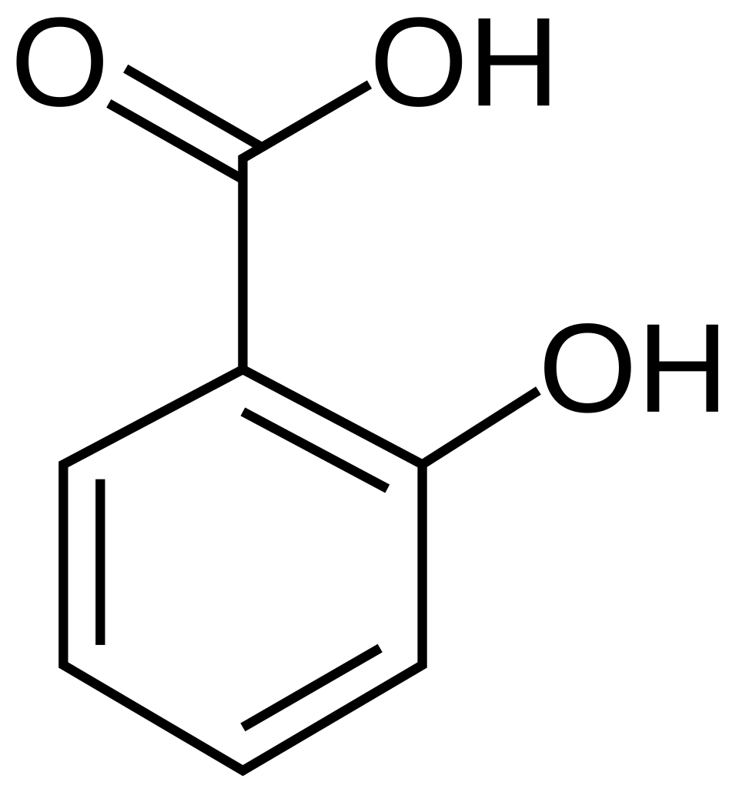
Acide salicylique et peelings combinés
• Acide salicylique 20-30 % : beta-hydroxy-acide lipophile — pénètre les follicules sébacés
• Indication phare : acné, pores dilatés, peau grasse. Effet anti-inflammatoire intrinsèque
• Solution de Jessner (acide lactique + résorcinol + acide salicylique + éthanol) : peeling superficiel combiné classique
• Acide mandélique : AHA plus doux, mieux toléré sur phototypes foncés (molécule plus grosse = pénétration plus lente)
• Acide lactique : hydratant en plus d'exfoliant — bon choix pour peaux sèches et matures
Molecule d'acide salicylique — BHA lipophile penetrant les follicules

Slide 9
SECTION 03
Peelings moyens et profonds

Slide 10
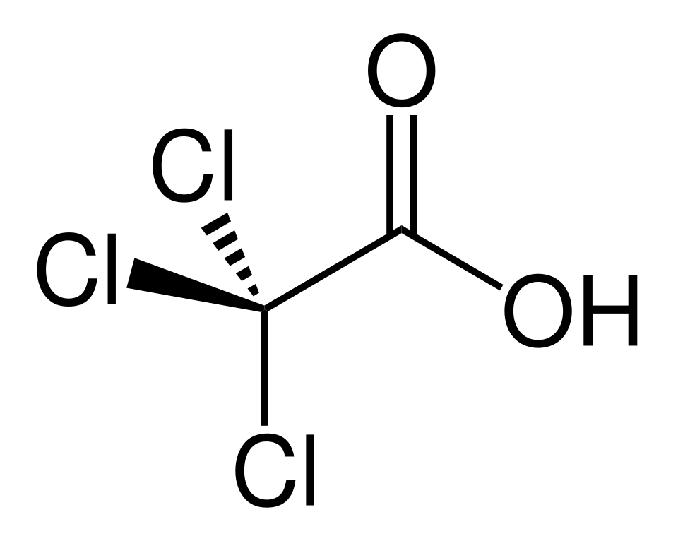
TCA (acide trichloracétique) : le peeling moyen de référence
• TCA 15-20 % : superficiel. TCA 25-35 % : moyen. TCA > 40 % : profond (rarement utilisé seul)
• Mécanisme : coagulation protéique — le frost (blanchiment) indique la profondeur atteinte
• Frost blanc uniforme = derme papillaire atteint = peeling moyen
• TCA CROSS (Chemical Reconstruction of Skin Scars) : TCA 70-100 % appliqué au cure-dent dans les cicatrices ice-pick
• Suites TCA moyen : rougeur intense J1-3, desquamation J3-7, érythème résiduel 2-4 semaines
Molecule d'acide trichloracetique — le frost blanc indique la profondeur atteinte
⚠ Le TCA n'a PAS d'antidote/neutralisant — la réaction s'arrête d'elle-même quand l'acide est consommé. Le frost guide la profondeur.

Slide 11
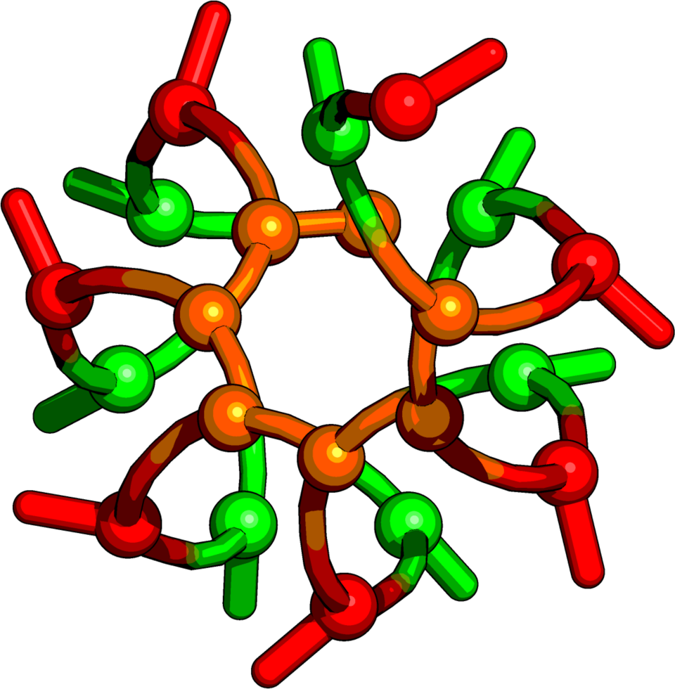
Peeling au phénol : le gold standard historique
• Formule de Baker-Gordon (1961) : phénol 88 %, huile de croton, septisol, eau — le peeling le plus profond qui existe
• Atteint le derme réticulaire : résultats spectaculaires sur les rides profondes péri-orales
• Cardiotoxicité : monitoring cardiaque obligatoire (arythmies). Hépatotoxicité et néphrotoxicité potentielles
• Résultat : remodelage profond du derme. Hypopigmentation quasi constante = réservé aux phototypes I-II
• Aujourd'hui largement remplacé par le CO2 fractionné, mais reste irremplaçable pour les rides péri-orales profondes
Fibres de collagene dermiques — le peeling au phenol atteint le derme reticulaire

Slide 12
SECTION 04
Microneedling et dermabrasion

Slide 13
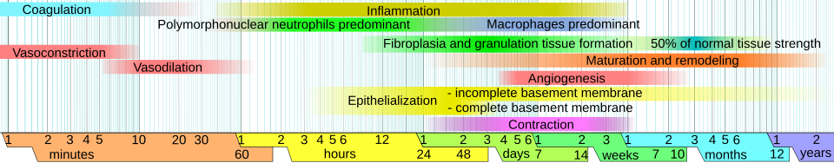
Microneedling : stimulation mécanique contrôlée
• Le derma-pen crée des micro-perforations (0,5-2,5 mm) qui déclenchent la cascade de cicatrisation → néocollagénèse
• Profondeur 0,5 mm : texture, pores. 1,0-1,5 mm : cicatrices, rides fines. 2,0-2,5 mm : cicatrices profondes, vergetures
• L'ajout de PRP ('vampire facial') potentialise les résultats par les facteurs de croissance plaquettaires
• Protocole type : 3-6 séances à 4-6 semaines. Safe sur tous les phototypes (pas de chaleur = pas de PIH)
• RF microneedling (Morpheus8, Sylfirm X) = microneedling + énergie RF au bout des aiguilles — résultats supérieurs
Phases de cicatrisation — le microneedling declenche la cascade inflammatoire controlee

Slide 14
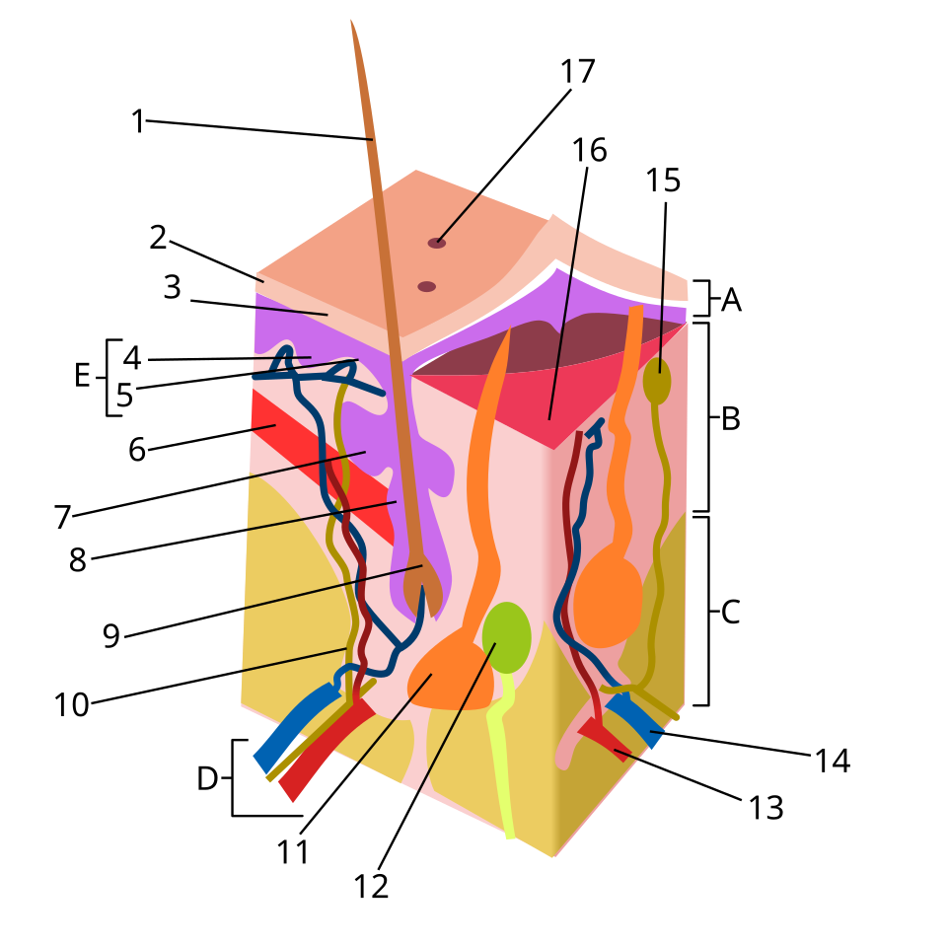
Dermabrasion mécanique et microdermabrasion
• Dermabrasion (fraise diamantée rotative) : exfoliation mécanique profonde. Quasi abandonnée au profit des lasers
• Indications résiduelles : cicatrices d'acné localisées, rhinophyma, certaines cicatrices traumatiques
• Microdermabrasion (cristaux d'alumine ou pointe diamantée + aspiration) : exfoliation superficielle sans downtime
• HydraFacial : microdermabrasion + infusion de sérums — traitement 'lunch break' populaire mais effets transitoires
• La microdermabrasion est un bon complément d'entretien entre des traitements plus agressifs
Structure cutanee complete — la microdermabrasion exfolie les couches superficielles

Slide 15
SECTION 05
Préparation cutanée et protocoles combinés

Slide 16
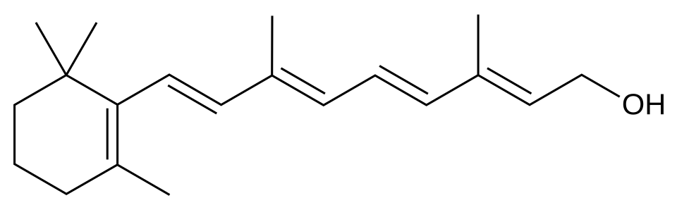
Préparation pré-peeling : la clé du résultat
• Topiques préparatoires 4-6 semaines avant : rétinol 0,3-1 %, AHA 8-15 % le soir, SPF 50+ quotidien
• Phototypes III+ : ajouter hydroquinone 2-4 % ou acide azélaïque 20 % pour prévenir l'hyperpigmentation
• Arrêt des rétinoïdes 5-7 jours avant un peeling moyen/profond (peau trop amincie = risque de pénétration excessive)
• Herpès labial récurrent : prophylaxie valaciclovir 500 mg x2/jour, J-1 à J+10 pour tout peeling péri-oral ≥ moyen
• Évaluation du phototype (Fitzpatrick) et test spot recommandé avant le premier peeling moyen
Molecule de retinol (vitamine A) — reference en preparation cutanee pre-peeling

Slide 17
Soins post-peeling et protocoles d'entretien
• Post-peeling superficiel : crème hydratante + SPF 50+. Reprise maquillage à J1-2
• Post-peeling moyen : émollient occlusif (vaseline/Aquaphor), pas de maquillage J1-7, SPF 50+ strict pendant 3 mois
• Ne JAMAIS arracher les croûtes/desquamations — laisser tomber naturellement
• Protocole d'entretien annuel : 2-4 peelings superficiels par an + 1 peeling moyen si nécessaire
• Combinaison : peeling superficiel mensuel + microneedling trimestriel + laser annuel = protocole global optimal
Couches de la peau — la photoprotection post-peeling est une obligation medicale
⚠ La photoprotection post-peeling n'est pas optionnelle — c'est une obligation médicale. Un peeling sans SPF est un peeling raté.

Slide 18
SECTION 06
Complications et cas cliniques

Slide 19
Complications et leur prise en charge
• Hyperpigmentation post-inflammatoire : la plus fréquente sur phototypes III+. Traitement : hydroquinone + rétinol + SPF
• Hypopigmentation : tardive, surtout après peelings profonds. Parfois irréversible
• Infection bactérienne : rare si protocole de soins respecté. Traitement : antibiotiques topiques/systémiques
• Cicatrice hypertrophique : exceptionnelle si profondeur contrôlée. Traitement : corticoïdes injectés + laser PDL
• Réactivation herpétique : prévenue par prophylaxie antivirale. Si survient : aciclovir IV + arrêt des topiques actifs
Couches epidermiques — l'hyperpigmentation post-inflammatoire touche les phototypes III+

Slide 20
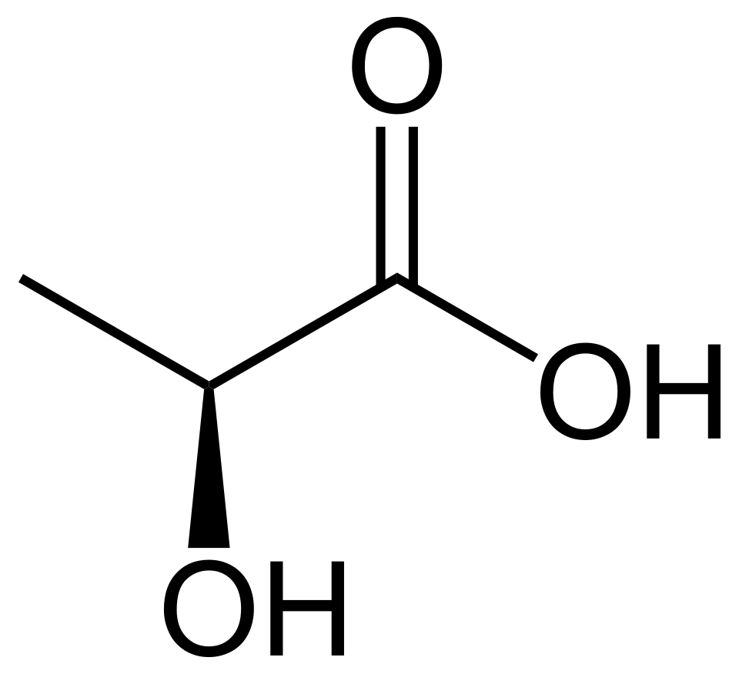
Choisir le bon peeling pour le bon patient
• Acné active légère-modérée : acide salicylique 20-30 % + rétinol domicile
• Teint terne, pores dilatés : AGA 50-70 % mensuel x4
• Rides fines + taches : TCA 20-25 % ou Jessner + TCA 25 %
• Cicatrices d'acné : TCA CROSS + microneedling + CO2 fractionné (protocole multimodal)
• Mélasma : acide azélaïque + mandélique (doux, répété). JAMAIS de TCA moyen sur un mélasma actif
Molecule d'acide lactique — choisir le bon acide selon le phototype et l'indication

Slide 21
Points clés à retenir
✓ Bases de la peau et principes du peeling
✓ Peelings superficiels : les workhorses
✓ Peelings moyens et profonds
✓ Microneedling et dermabrasion
✓ Préparation cutanée et protocoles combinés
✓ Complications et cas cliniques
docentra.fr — Contenu à visée pédagogique, ne remplace pas une formation pratique

